Slide 1

Boshlang‘ich ta’lim fanlarini o‘qitishda loyihaga asoslangan ta’limni tashkil etish
Loyihaga asoslangan ta’lim – o‘quvchilarning muammolarni o‘rganish va ularni mustaqil ravishda yechishga qaratilgan yangicha yondashuv. Bu yondashuvda o‘quvchilar real hayotiy vaziyatlarni tahlil qilib, muammolarni aniqlashadi, ularni yechish yo‘llarini izlaydilar va natijaviy loyihalarni ishlab chiqadilar. Bu yondashuv bolalarning bilim, ko‘nikma va qobiliyatlarini rivojlantirish uchun qulay muhit yaratadi.

Slide 2

Loyihaga asoslangan ta’limning maqsad va vazifalari
1
Maqsad
2
Vazifalar
O‘quvchilarning mustaqil fikrlash, muammoni aniqlash va uni hal etish qobiliyatlarini rivojlantirish
Real-hayotiy muammolarni aniqlash, loyihalarni rejalashtirish va amalga oshirish, natijalarni taqdim etish hamda tahlil qilish
3
O‘stirish
Kommunikativ, hamkorlik, tanqidiy fikrlash, ijodiy va tadqiqotchilik ko‘nikmalarini rivojlantirish

Slide 3
Loyihaning mazmuni va tuzilishi
Mazmun
Tuzilish
Baholanishi
Loyihalar o‘quvchilarning qiziqishlariga, tugallanmagan hayotiy vaziyatlarga asoslanishi lozim. Ular o‘quv dasturi mazmunini qamrab olishi, ko‘p fan va sohalarga oid bo‘lishi hamda real muammolarni o‘z ichiga olishi kerak.
Loyihalar ko‘p bosqichli bo‘lib, ular o‘quv maqsadlarini, o‘quvchilar faoliyatini, o‘qituvchi va o‘quvchilar hamkorligini o‘z ichiga olishi lozim. Loyihalar yakunida taqdimotlar, ko‘rgazmalar yoki boshqa natijaviy mahsulotlar yaratilishi kerak.
Loyihalar baholashda o‘quvchilarning bilim, ko‘nikma va qobiliyatlari, jarayon va natijalar e’tiborga olinishi lozim. Baholash mezonlari oldidan belgilab olinishi, o‘quvchilarga tushuntirib berilishi kerak.

Slide 4
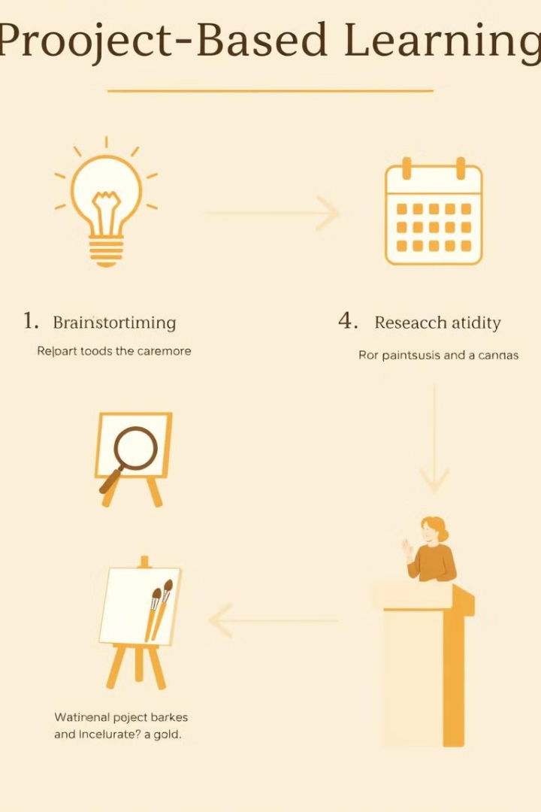
Loyiha faoliyatining bosqichlari
Muammoni aniqlash
1
O‘quvchilar kuzatuv, suhbat, tahlil orqali real muammolarni aniqlaydilar.
Loyihani rejalashtirish
2
O‘quvchilar maqsad, yechim, resurslar, vaqt, baholash mezonlarini belgilaydilar.
3
Loyihani amalga oshirish
O‘quvchilar ishchi reja asosida loyihani amalga oshiradilar, buning uchun turli resurslardan foydalanadilar.

Slide 5

Loyihani amalga oshirishda o‘qituvchining roli
Yo‘naltiruvchi
Hamkor
O‘qituvchi loyiha faoliyatida o‘quvchilar bilan hamkorlikda ish olib boradi, ularning muammolarini hal etishda ko‘mak beradi.
O‘qituvchi o‘quvchilarni loyihani amalga oshirish jarayonida yo‘naltiradi, ularning mustaqil ish olib borishiga ko'maklashadi.
Baholovchi
O‘qituvchi o‘quvchilarning loyiha jarayonida qo‘lga kiritgan bilim, ko'nikma va qobiliyatlarini ob’ektiv baholaydi.

Slide 6



Loyihaga asoslangan
ta’limning didaktik prinsiplari
O‘quvchi markazliligi
Amaliyotga yo‘nalganlik
O‘quvchilarning qiziqishlari, ehtiyojlari va imkoniyatlarini hisobga oladi.
Real hayotdagi muammolarga yechim topishga yo‘naltirilgan.
Hamkorlik
Ijodiylik
O‘quvchilarning jamoaviy ish olib borishini rag'batlantiradi.
O‘quvchilarning kreativ fikrlashi va yangicha yechimlar topishini rivojlantiradi.

Slide 7




Loyiha natijalari va ularni baholash
Natijalar
Loyiha faoliyati yakunida o‘quvchilar turli shakllar (prezentatsiya, ko‘rgazma, model va h.k.)da natijaviy mahsulotlar yaratishadi.
Baholash
Loyihalarni baholashda o‘quvchilarning bilim, ko‘nikma va qobiliyatlari, jarayon va natijalar e’tiborga olinadi. Baholash mezonlari oldindan belgilanadi.
Tahlil
Loyiha yakunida o‘quvchilar o ‘z faoliyatlarini tahlil qiladilar, qo‘lga kiritgan yutuqlar va kamchiliklarini aniqlaydilar.

Slide 8

Loyihaga asoslangan ta’limga oid xorijiy tajriba
1
STEAM ta’lim
AQShda “STEAM” (Fan, Texnologiya, Muhandislik, San’at, Matematika) loyihalarini tadbiq etish orqali o‘quvchilarning fanlararo aloqadorlikni tushunish va muammolarni yechish qobiliyatlari rivojlantirilmoqda.
2
Globallashtirilgan loyihalar
Xitoyda o‘quvchilar xalqaro hamjamiyatda yuzaga kelayotgan muammolarni hal qilishga qaratilgan global loyihalarni amalga oshirmoqda.
3
Hamkorlikka asoslangan loyihalar
Finlandiyada o‘quvchilar o‘zaro hamkorlikda rejalashtirgan va amalga oshirgan loyihalar orqali ijtimoiy, shaxsiy va akademik ko'nikmalarini rivojlantirishmoqda.

Slide 9

Loyihaga asoslangan ta’limni boshlang‘ich sinflarda joriy etish bo‘yicha tavsiyalar
1
O‘qituvchilarga tavsiyalar
2
Maktabga tavsiyalar
O‘qituvchilar loyihalarni rejalashtirishda o‘quvchilarning qiziqish va ehtiyojlarini hisobga olishlari, jarayonni to‘g‘ri yo‘naltirishlari, ularga kerakli ko‘mak va yo‘naltiruvlarni berishlari lozim.
Maktablar loyihaga asoslangan ta’lim dasturlarini joriy etish uchun zarur moddiy-texnik bazani yaratishlari, o‘qituvchilarni tayyorlashlari va ularni rag‘batlantirish choralarini ko‘rishlari kerak.
3
O‘quv rejasi uchun tavsiyalar
Loyihaga asoslangan ta’lim o‘quv dasturining ajralmas qismi bo‘lishi lozim. O‘quv rejasi mazmuni va tuzilishini loyihalar bilan uyg‘unlashtirish, baholash tizimini qayta ko‘rib chiqish talab etiladi.

Slide 10
Loyihaga asoslangan ta’limning
afzalliklari
O‘quvchi markazliligi
Amaliy ko‘nikmalarning rivojlanishi
Tashabbuskorlik va ijodkorlikning oshishi
Loyihaga asoslangan ta’lim o‘quvchilarning qiziqish va ehtiyojlarini hisobga oladi, ularni mustaqil ishlash, tadqiqot olib borish va yechim topish jarayoniga jalb etadi.
Loyihalar o‘quvchilarga muammolarni aniqlash, ularni hal etish yo‘llarini qidirib topish, qarorlar qabul qilish va natijalarni taqdim etish kabi amaliy ko‘nikmalarni rivojlantiradi.
Loyiha faoliyatida o‘quvchilar o‘z tashabbuslarini namoyon qilish, yangicha g‘oyalar yaratish va ijodiy echimlar topish imkoniyatiga ega bo‘ladilar.

Slide 11

O‘quvchi markazliligi
Loyiha ishining bosqichlari qanday?
1
Maqsadni belgilash
Rejalashtirish
Faoliyat
Refleksiya

Slide 12
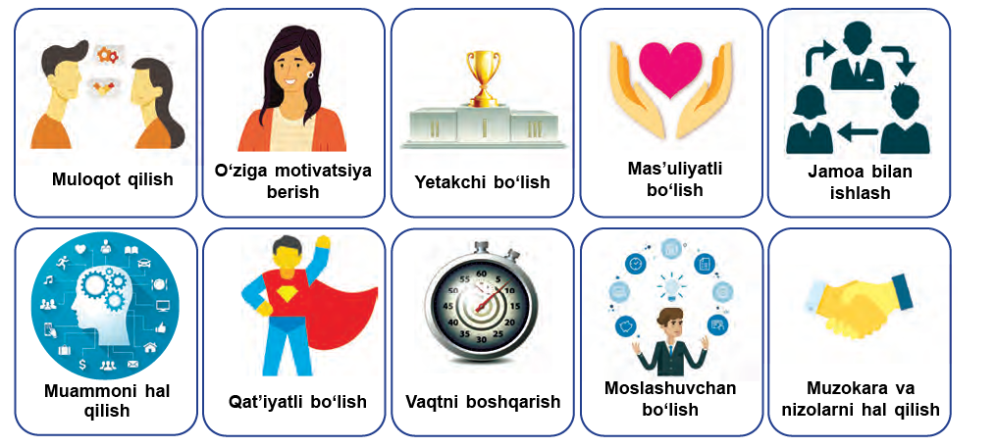

Amaliy ko‘nikmalarning rivojlanishi

Slide 13

Tashabbuskorlik va ijodkorlikning oshishi
Loyiha - bu noyob mahsulotni yaratishga qaratilgan va bir martalik, takrorlanmaydigan xarakterga ega bo‘lgan ongli inson faoliyati.

Slide 14


Loyiha ishining afzalliklari
“Har qanday ish, qilinmaguncha imkonsizdek tuyuladi.” Nelson Mandela

Slide 15
Loyiha ishi va amaliy mashg‘ulot o‘rtasidagi farqlar
Loyiha ishi
Loyiha ishining asosiy maqsadi nazariy bilim va ko‘nikmalarni real muammolarni hal qilish yoki muayyan mavzularni har tomonlama o‘rganish uchun qo‘llashdir.
Loyiha ishining tabiati va ishtirokchilar tomonidan qo‘yilgan maqsadlarga qarab haftalar, oylar va hatto yillar davomida davom etishi mumkin.
Natijasi turli xil bo‘lishi mumkin.
Amaliy mashg‘ulot
Amaliy mashg‘ulotning asosiy maqsadi ma’lumotni tekshirish, nazariyani tasdiqlash yoki boshqariladigan sharoitda muayyan hodisalarni kuzatish va tahlil qilishdir.
odatda ko‘lami kichikroq bo‘lib, qisqaroq vaqt oralig‘ida bajarish uchun mo‘ljallangan.
Natijasi o‘rganilayotgan hodisa haqida xulosa chiqarish uchun ishlatiladi.

Slide 16

“Kelajak ustozi - Zamonaviy o‘qituvchi qiyofasi loyihasi”
Tassavvur qiling bugungi globallashuv va raqamli transformatsiyalar davrida o‘qituvchi nafaqat bilim beruvchi, balki murabbiy, rahbar, texnolog, ilhomlantiruvchi va jamiyat quruvchisi qanday bo‘lishi kerak?

Slide 17
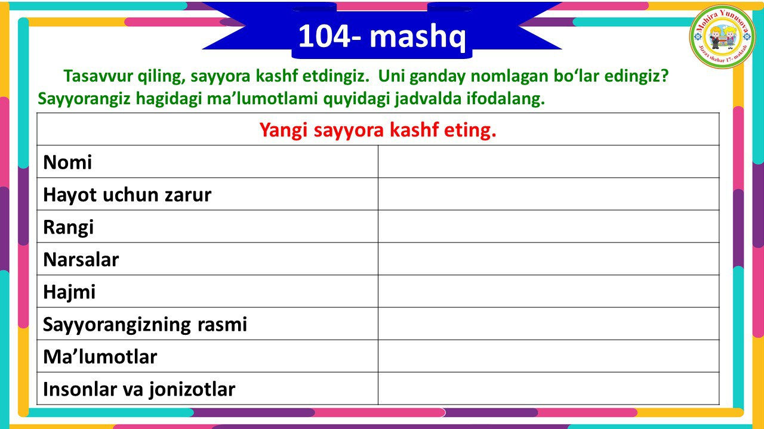

Slide 18


Slide 19


Slide 20


Slide 21


Slide 22
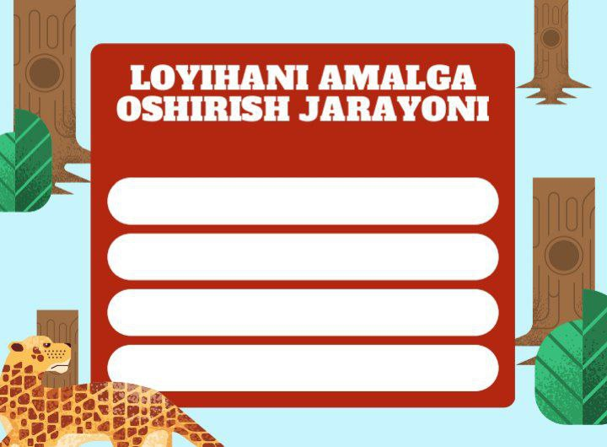

Slide 23


Slide 24


Slide 25


Slide 26



REFLEKSIYA
AKTIVATOR 3, 2, 1
1. Esimda qoldi
2. Muhim bo’ldi
3. Qo‘llayman

Slide 27
E’TIBORINGIZ UCHUN RAHMAT!

